Slide 1
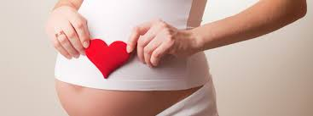
Výživa těhotných a kojících žen
listopad, 2018 Mgr. Martina Nevrlá

Slide 2
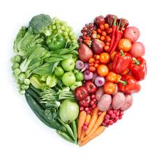
Struktura přednášky
Výživa před početím
Význam výživy v těhotenství
Doporučení týkající se těhotných žen
Význam výživy při kojení
Doporučení týkající se kojících žen

Slide 3
Výživa před početím
Může negativně či pozitivně ovlivnit samotné početí
Zdravotní stav
Zásoby některých složek potravy v těle
Ovlivnění plodu POZITIVNĚ/NEGATIVNĚ
Důležité i stravovací návyky otce Zn,vit C
Vhodná úprava jídelníčku-později příliš velká změna/stres
Rodiče-vzor pro dítě

Slide 4
Výživový stav budoucí matky
Nadváha a obezita
Rizika pro matku: gestační diabetes, těhotenská hypertenze, preeklamsie, zhoršení obezity matky
Rizika pro plod: makrosomie plodu, riziko obezity u potomka, kryptorchizmus u mužských potomků, defekt neurální trubice
Podvýživa/malnutrice
Rizika pro matku: vyplnění nutričních zásob matky, anémie matky-mortalita v rozvojových zemích, osteoporóza
Rizika pro plod: spontánní potraty, předčasné porody, malformace, mentální retardace, nízká porodní hmotnost, metabolické choroby v dospělosti,nedostatek nutričních zásob plodu

Slide 5
Výživa před početím
Na co se zaměřit:
Optimální tělesná hmotnost
Polynenasycené mastné kyseliny EPA,DHA (nervová soustava dítěte se začíná utvářet už kolem 3.týdne těhotenství)
Jod (nedostatek na počátku těhotenství-závažné poruchy vývoje plodu)
nedostatek: nižší porodní hmotnost, špatné prospívání, postižení mozku dítěte
Železo (strava bohatá na železo)
- určující jsou zásoby před početím
ZDROJE: červené maso, listová zelenina, špenát
Kyselina listová (600 μg/den)
Nervová trubice dítěte se uzavírá mezi 22.-28.dnem těhotenství
- již 3 měsíce před početím a v prvním trimestru
400 μg v doplňcích stravy a běžná strava
!!!! kuřačky, HAK, špatná výživa,alkohol !!!!!!
ZDROJE: listová zelenina, košťálová zelenina, ořechy, luštěniny, pšeničné klíčky, obiloviny, kvasnice, vnitřnosti
Notes:
Kyselina listová-v počátečních fázích těhotenství (4-7týden)nedostatečné zásobení

Slide 6
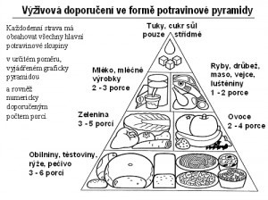
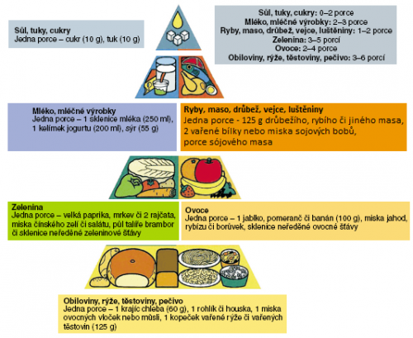
Výživa před početím

Slide 7
Význam výživy v těhotenství
Nutriční programování ENP early-life nutritional programming
V tomto období se mění potřeby organismu
Změny v jídelníčku
Změny hormonální
Změny morfologické
Změny metabolismu

Slide 8
Nutriční programování
nutritional programming
výživa se na našem zdraví podílí cca ze 40 %
nutrigenomika
nedostatek nebo nadbytek složek stravy aktivuje expresi genů a tím navození ochranných nebo patologických metabolických procesů
Tláskal, Čes-slov Pediat 2014; 69 (6):370-375

Slide 9

Hormonální a metabolické změny
Lidský placentární laktogen
Prolaktin
Choriogonádotropin aj.
Ovlivnění hladin všech základních živin B,S,T.

Slide 10
Změny v těhotenství
V prvním trimestru-se zvyšuje hladina insulinu (anabolická fáze)→tvorba tukových zásob
Nárůst lipidů v plazmě (CH, TAG, fosfolipidy, volné MK, lipoproteiny)- tvoří se nové buňky, VMK a TAG-zdroje energie, Lipoproteiny-transportují tuk v krvi
Zvyšuje se bazální metabolismus
Těhotenství je potenciálně diabetogenní, druhý a třetí trimestr –rozvoj insulinové rezistence →→ gestační diabetes mellitus
Změny GIT –Progesteron-ochabování hladkého svalstva GIT, ovlivňuje:
Porucha vyprazdňování střeva
Rozvoj zácpy
Pyróza
Nevolnost, zvracení (hCG?)

Slide 11
Žena by v těhotenství měla přibrat 8-15 kg?

Slide 12
Přírůstek hmotnosti v těhotenství
Průměrný přírůstek hmotnosti v gramech-čím je způsoben
 | Průměrný přírůstek hmotnosti v gramech
Placenta | 650
Plodová voda | 800
Plod | 3200
Děloha | 1000
Prsy | 500
Objem krve | 1500
Tuk | 3300
Celkem | 10950

Slide 13
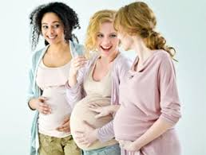
Přírůstek hmotnosti v těhotenství
Hodnota BMI před otěhotněním (kg/m2) | Doporučený přírůstek hmotnosti (kg)
Podváha pod 19,5 | 12.5-18
Optimální hmotnost 19,5-24,9 | 11,5-16
Nadváha 25-29,9 | 7,5-11,5
Obezita nad 30 | 7,5
Notes:
Optimálně +2 kg-první trimestr, další každý týden + 0,3-0,5 kg.

Slide 14
V každém měsíci těhotenství by měla žena přibrat 1 kilogram?

Slide 15
Optimálně +2 kg-první trimestr, další každý týden + 0,3-0,5 kg

Slide 16
Během těhotenství musí budoucí maminka zdvojnásobit svůj energetický příjem, protože jí za dva?

Slide 17
Potřeba živin v těhotenství
Energie-druhý a třetí trimestr těhotenství navýšení energetického příjmu o
200-300 kcal = 830-1250 kJ/den (dle DACH až 500 kcal/den-třetí trimestr)
Bílkoviny- vytváření nových buněk placenty, plodu, prsou.
15 % E příjmu, 0,8g/kg/den + zvýšená potřeba od 4 měsíce o 10-15g B/den! kvalitní zdroje bílkovin (živočišné zdroje)
rostlinné x živočišné 1:1
Sacharidy- až 60 % energetického příjmu -základním zdrojem energie, upřednostňovat polysacharidy
Vláknina- 30g/den
Notes:
300 kcal-1 jablko + 1 bílý jogurt + 1 rohlík

Slide 18
Nízkotučná dieta Vám pomůže během těhotenství nepřibrat zbytečná kila navíc a je tedy pro těhotnou ženu vhodná?

Slide 19
Potřeba živin v těhotenství
Tuky 30-35% E, 60-80g/den,
nasycené x nenasycené (mononenasycené, polynenasycené)
nasycené mononenasycené polynenasycené
1 : 1, 4 : 0,6
20-30g/den 28-42g/den 12-18g/den
2-3 polévkové 3-4 polévkové 1-2 polévkové
lžíce lžíce lžíce

Slide 20
Potřeba živin v těhotenství
Nasycené mastné kyseliny: máslo, sádlo, maso, mléko, mléčné výrobky, palmový a palmojádrový tuk, kokosový tuk.
Mononenasycené mastné kyseliny: řepkový a olivový olej, ořechy lískové, kešu, mandle, arašídy, avokádo.
Polynenasycené mastné kyseliny: vlašské ořechy, lněný, řepkový, sojový olej, sezamový olej, tučné ryby a mořští živočichové, mořské řasy.

Slide 21
Konzumace veškerých ryb je v těhotenství zakázaná kvůli obsahu rtuti ?

Slide 22

Potřeba živin v těhotenství
V období těhotenství zvláště důležitý příjem polynenasycených mastných kyselin s dlouhým řetězcem EPA a DHA
= kyselina eikosapentaenová a dokosahexaenová
Zdravotní tvrzení schválené EFSA:
DHA přispívá k normálnímu vývoji zraku kojenců do 12 měsíců věku
Příjem DHA z těla matky přispívá k normálnímu vývoji mozku plodu v těle matky a kojenců vyživovaných mateřským mlékem
Příjem DHA z těla matky přispívá k normálnímu vývoji očí plodu v těle matky a kojenců vyživovaných mateřským mlékem

Slide 23
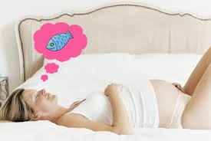
Potřeba živin v těhotenství
Dle EFSA:
100-200 mg DHA + DDD 250 mg DHA + EPA
350-450 mg EPA +DHA/den
=
1-2 porce tučných mořských ryb/týden

Slide 24

Potřeba živin v těhotenství
Jaké ryby tedy konzumovat?
Ne!
velké, staré, rybí predátory!
žralok, mečoun, štika, candát,
bolen
Ano!
filé (treska, mořská štika, hejk), losos, sardinky,
krevety, kapr, šproty, ančovičky, herinky, pstruzi aj.
2 x týdně = 340 g tepelně zpracovaného masa či konzervy

Slide 25
Potřeba živin v těhotenství
Riziko zvýšeného množství methyl-rtuti
tuňák, makrela
1 x týdně = 170 g
tepelně zpracovaného masa či konzervy
dioxiny
bakterie
parazité
Doplňky stravy, alergie………..
Bezpečné množsví

Slide 26
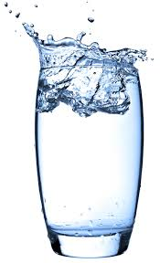
Pitný režim v těhotenství
Potřeba tekutin záleží na mnoha faktorech:
teplota okolního prostředí, intenzita tělesné aktivity, zdravotní stav, tělesná hmotnost….aj
30-35ml/kg/den
(včetně polévek, mléka, ovoce, zeleniny)
Vhodná voda slabě mineralizovaná 100-500 mg/litr
(Bonaqua, Aquila, Rajec, Toma natura, Dobrá voda, Evian, Tanja, Clever aj.)

Slide 27
Pití čaje rooibos se v těhotenství nedoporučuje kvůli obsahu kofeinu?
Slazené minerální vody, tonic a kolové nápoje jsou vhodné pro zařazení do pitného režimu těhotné?
Příjem kofeinu se během těhotenství nemusí výrazně omezovat?
Sklenička alkoholu denně je prospěšná pro zdraví, nevadí ani v těhotenství?
Bylinky jsou přírodní, a tudíž prospěšné?

Slide 28
Obsah kofeinu
Výskyt: kávové, kakaové boby, listy čajovníku, plody rostliny guarana, ořechy koly
Potravina | Obsah kofeinu
Káva | 3,6-117,5 mg/100 ml
Káva bez kofeinu | 1,3-5 mg/ 100 ml
Kolové nápoje | 4,1-13,22 mg/100 ml
Energetické nápoje | 26,7-34 mg/100 ml
Černý čaj 3/6 minut luhování | 12,2/15,4 mg/100 ml
Zelený čaj 3/6 minut luhování | 13/18,3 mg/100 ml
Ledový čaj | 1,3-6,8 mg/ 100 ml
Čokoláda | 1,7-55,1 mg/100 g

Slide 29

Pitný režim v těhotenství
Káva, černý čaj, zelený čaj- omezená konzumace-kofein- do 150mg/den
-možné alternativy:
čaj Roibos (neobsahuje kofein), káva bez kofeinu, obilninové kávy
Pozor na kofein i v jiných nápojích
Vyhýbat se :Tonicu (obsahuje chinin), alkoholu
Bylinné čaje konzultovat s lékařem či lékárníkem
Vyhýbat se: doslazovaným nápojům a nápojům s CO2

Slide 30
Dostatečné množství vápníku, které těhotná žena potřebuje, není možné získat pouze ze stravy, je proto lepší užívat doplňky stravy?
Těhotná by měla vypít denně alespoň litr mléka pro zdraví svých kostí a zubů?
Žena by neměla jíst vitaminové preparáty ani hodně ovoce nebo bude plod příliš velký?
K pokrytí potřebné dávky kyseliny listové v těhotenství stačí za den sníst jeden pomeranč?

Slide 31
DDD kys.listové DACH- 550 μg /den
Pomeranč100 g = 24-42 μg
Významné zdroje kyseliny listové:
Listová zelenina:ledový salát, čínské zelí, hlávkový salát
Zelenina: květák, brokolice, zelí, kapusta, špenát, růžičková kapusta, zelený hrášek, fazolové lusky, okurky, dýně, červená řepa, rajčata
Obiloviny: celá obilná zrna, zejména klíčky, celozrnné výrobky, műsli
Ovoce: mango, avokádo, banány, pomeranče, třešně, višně, jahody, maliny, angrešt
Ořechy: vlašské, ořechy, para ořechy, pistácie
Některé MV: měkké sýry
plísňové sýry, játra- v těhotenství nevhodné !!!

Slide 32
Potravina | Obsah kyseliny listové μg /100 g
banán | 17-20
pomeranč | 24-42
hrozny | 5-43
vlašské ořechy | 77
brokolice | 33-111
čínské zelí | 79-83
mrkev | 28-55
květák | 17-29
paprika zelená | 18-50
celozrnný chléb | 30
bageta | 13
brambory | 8-20
těstoviny | 12-21
eidam 30 % t.v s. | 15
tvaroh netučný | 16
pečené kuře | 12
kuřecí játra | 380

Slide 33
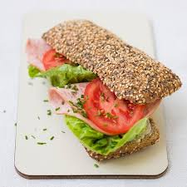
Potřeba vitaminů v těhotenství
Vitamin A 1,1 mg/den teratogenní účinky při vysokých dávkách! (nekonzumovat játra)
Vitamin D 20 μg /den
Vitamin E 13 mg/den
Vitamin K 60 μg/den
Vitamin C 105 mg/den
Vitamin B1 1,2-1,3 mg/den
Vitamin B2 1,3-1,4 mg/den
Vitamin B6 1,9 mg/den
Vitamin B9 (kyselina listová) 550 μg /den
Vitamin B12 3,5 μg /den
Zdroj DDD: DACH

Slide 34
Potřeba minerálních látek v těhotenství
Ca regulace funkce nervů a svalů, srdeční aktivita, tvorba a obnova kostí a zubní tkáně, vývoj skeletu plodu. Vitamin D!
ZDROJE: mléčné výrobky, ořechy, košťálová zelenina (1000 -1200mg/den)
Využitelnost | Zdroje
≥ 50 % | květák, řeřicha, čínské zelí, hlávkové zelí, kapusta, tuřín, kedluben,růžičková kapusta, brokolice
30 % | mléko, obohacené sojové mléko, tofu-vyrobené pomocí kalciové soli, obohacené džusy
20 % | mandle, sezamová semínka, fazole
≤ 5 % | špenát, rebarbora

Slide 35
Potřeba minerálních látek v těhotenství
Fe Tvorba červených krvinek (rozvádějí kyslík), jeho nedostatek: anémie, špatný vývoj plodu, předčasný porod, potrat. Maso-využitelnost 20-30 %, rostlinné zdroje-využitelnost 5 %, vstřebatelnost podporují:vitamin C, živočišné bílkoviny a organické kyseliny. ZDROJE: červené maso, listová zelenina (30 mg/den)
I Biosyntéza hormonů štítné žlázy, stimuluje syntézu bílkovin a produkci tepla, správný tělesný a duševní vývoj dítěte. Při jeho nedostatku hrozí: nižší porodní hmotnost, kretenismus, špatné prospívání plodu. ZDROJE: sůl obohacená jódem, jodidovaná sůl se používá i při výrobě potravin, jod je přidáván do krmiva dobytka, dobrým zdrojem jsou mořští živočichové, pečivo a mléčné výrobky (230 μg/den)
Zn Účastní se metabolismu sacharidů a hormonů (tvorba insulinu), nezbytný pro funkce imunitního systému, nezbytný pro syntézu DNA, důležitý pro inkorporaci Fe do hemoglobinu aj. ZDROJE: maso, celozrnné pečivo (10 mg/den)
Mg Reguluje činnost srdce, ovlivňuje metabolismus glukózy a její využití, nezbytný pro stavbu kostí. Nedostatek v těhotenství-křeče, poruchy srážlivosti, dráždivá děloha, preeklampsie . ZDROJE: luštěniny, celozrnné obiloviny, ořechy (310-350 mg/den)
P Spolu s Ca se podílí na stavbě kostí a zubů, důležitý pro využitÍ energie, snižuje využitelnost Ca. ZDROJE: tavený sýr, vejce, maso (800-1250 mg/den)
Zdroj DDD: DACH

Slide 36
Těhotenství? Tak to je potřeba začít nakupovat jen v „bio kvalitě “?
V těhotenství není vhodná konzumace žádných sýrů?
Žena se v těhotenství nemusí svou stravu hlídat, může si dopřávat, na co má chuť. Samo tělo si nejlépe řekne?

Slide 37
Čemu se v těhotenství ještě vyhnout?
Prevence nákazy listeriózou:
! vždy pečlivě umýt ovoce a zeleninu
! nekonzumovat potraviny bez náležité tepelné úpravy
! pečlivě oddělovat tepelně upravené a syrové potraviny
! důsledně dodržovat hygienu při přípravě pokrmů (mytí rukou, kuchyňského náčiní) aj.
! vyhýbat se rizikovým potravinám:nepasterizované mléko, syrové maso, měkké zrající sýry, sýry s plísní na povrchu (Hermelín, Brie, Camembert) s plísní uvnitř (Roquefort, Niva, Gorgonzola), s mazem na povrchu (Romadur)
- lahůdkářské produkty (hermelínový salát aj.)

Slide 38
Čemu se v těhotenství ještě vyhnout?
Jak se vyhnout jiným alimentárním nákazám?
kontrolovat trvanlivost potravin (vzhled, vůni, barvu,konzistenci)
nekonzumujte syrové maso a maso nedostatečně tepelně upravené (ve všech
částech potraviny musí byt dosažena teplota nejméně 70ºC alespoň po 10
minut)
pokud skladujete tepelně upravenou potravinu, je nutné ji před konzumací
opět ohřát minimálně na 70ºC po 10 minut
po manipulaci se syrovým masem se nedotýkejte očí a sliznic a dutiny ústní,
důkladně si umývejte ruce po manipulaci se syrovou potravinou (před
začátkem manipulace s potravinou, i při přerušení manipulace)
vyhýbejte se křížové kontaminaci = syrové x tepelně upravené potraviny
řádně před konzumací umývejte ovoce a zeleninu
při manipulaci s potravinami používejte pouze pitnou vodu
mléko konzumujte pouze po pasterizaci
nekonzumujte zrající sýry
pokud krmíte kočku syrovým masem-několik týdnů uskladnit v mrazáku
pozor na stánky s rychlým občerstvením a na potraviny zabalené v obchodě
po kontaktu s domácími zvířaty dbejte na důkladnou hygienu

Slide 39
Čemu se v těhotenství ještě vyhnout?
nápoje s kofeinem, chininem, alkoholu
některým bylinným čajům, některému koření
syrovému masu, syrovému mléku, syrovým vejcím
dbát na hygienu při manipulaci s potravinami
vyhnout se rybám s vysokým množstvím rtuti: žralok, mečoun, štika, candát, bolen
vyhnout se plesnivým potravinám
vyhnout se trvanlivým fermentovaným masným výrobkům(Herkules, Poličan, dunajská klobása), nepasterizované jablečné šťávě
nekonzumovat játra-vysoké množství vitaminu A-teratogenní

Slide 40
Těhotné ženy by se měly vyhýbat pálivým pokrmům?

Slide 41
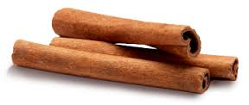
Čemu se v těhotenství ještě vyhnout?
Omezit používání těchto druhů koření:
estragon, fenykl, kmín, libeček, hřebíček, majoránka, rozmarýn, nať petržele, skořice, šafrán, tymián, yzop
Nedoporučené byliny: Aloe léčivé, Bazalka pravá, Bříza bělokorá, Dřišťál obecný, Divizna velkokvětá, Dobromysl obecná (oregano), Hlaváček jarní, Hloh obecný, Hluchavka bílá, Jalovec obecný, Jaterník podléška, Jestřabina lékařská, Jmelí bílé, Kopytník evropský, Kokoška pastuší tobolka, Komonice lékařská, Kostival lékařský, Kozlík lékařský, Krušina olšová, Lékořice lysá, Mařinka vonná, Máta peprná, Mateřídouška obecná, Medvědice lékařská, Mydlice lékařská, Pelyněk pravý, Pivoňka lékařská, Podběl lékařský, Prvosenka jarní, Přeslička rolní, Routa vonná, Rozmarýn lékařský, Sedmikráska obecná, Smetánka lékařská, Sporýš lékařský, Srdečník obecný, Svízel přítula, Šalvěj lékařská, Třezalka tečkovaná, Vachta trojlistá, Vlaštovičník větší, Vratič obecný, Zázvor lékařský, Ženšen.

Slide 42
Obtíže spojené s těhotenstvím
Nevolnosti a zvracení
Problémy s chrupem
Pálení žáhy
Nadýmání
Zácpa
Průjem
Gestační diabetes mellitus
Anémie
Otoky

Slide 43
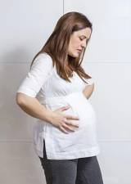
Nevolnosti a zvracení
až u 70 % těhotných žen (hCG), hypoglykémie
po ránu-sacharidové potraviny (piškoty, džus)
jíst menší porce a častěji, nosit sebou svačiny
nekonzumovat tučné potraviny
většinou špatně snášeny teplá jídla
pitný režim (středně a silně mineralizované vody, čaj)
vitamin B6, meduňkový čaj
Notes:
Zázvor do 250 mg- konzultace s lékařem, máta- konzultace s lékařem.

Slide 44
Každé těhotenství stojí ženu jeden zub?

Slide 45
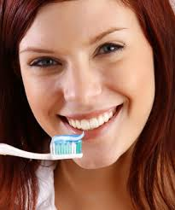
Problémy s chrupem
zubní kaz-infekční onemocnění
obsah a složení sacharidů ve stravě
lepivost potravy (zvyšuje kazivost)
potraviny podporující tvorbu slin (působí proti zubnímu kazu)- zelenina, sýr
taniny (třísloviny) působí proti zubnímu kazu-čaj, káva, čokoláda
význam plnohodnotná strava
dostatek fluoru a vápníku
HYGIENA !!!!!
Notes:
F- 1mg/den

Slide 46
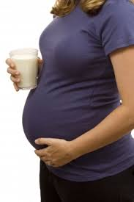
Pálení žáhy
až u 60 % těhotných žen, růst dělohy, progesteron-snižuje napětí svěrače mezi jícnem a žaludkem
vyhnout se: perlivým nápojům, kávě, alkoholu, kořeněným, tučným, kynutým jídlům
spát se zvýšenou horní polovinou těla
nestresovat se

Slide 47
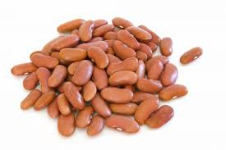
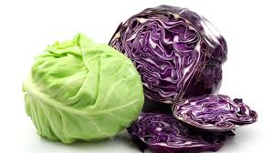
Nadýmání
hormonální vlivy, anatomické změny v těle ženy
jíst pomalu, řádně stravu pokousat, jíst v klidu
jíst častěji a menší porce
vyhnout se nadýmavým potravinám: cibule, luštěniny, čerstvé pečivo, zelí, perlivým nápojům

Slide 48

Zácpa
menší počet stolic než 3/týden, hormonální změny, rostoucí děloha, omezený pohyb, doplňky s Fe
dostatečný přísun tekutin i nad 35 ml/kg
vhodné mineralizované vody s vyšším obsahem Mg, džusy s vlákninou
potraviny s vysokým obsahem vlákniny
psyllium-dodržovat pitný režim
pohyb
kysané mléčné výrobky
vynechat: kávu, čaj
Notes:
Šaratice, Zaječická – několik desítek ml

Slide 49
Průjem
časté vyprazdňování řídké stolice s frekvencí více než 3xden
infekce, dietní chyba, těsně před porodem
velké ztráty tekutin a minerálních látek- Na, K, Cl, HCO3
tekutiny 50ml/kg
slazený čaj, silně mineralizované vody (Poděbradka, Hanácká), bujóny
postupně zařazovat stravu s převahou sacharidů (vařené brambory, mrkev, kukuřice, rýže, banán, piškoty)
vyhnout se: potravinám tučným, mléku a MV, potravinám s vysokým množstvím nerozpustné vlákniny, nadýmavým potravinám, alkoholu, kávě
Notes:
Rehydratační roztok

Slide 50
Gestační diabetes mellitus
3-4 % těhotných žen, výskyt nejčastěji v druhém trimestru
rizikové skupiny žen: obézní, vyššího věku, v rodině ženy výskyt diabetu
snížená citlivost tkání k inzulinu
zvýšené riziko porodu velkého plodu a dalších komplikací
vyšetření: cukr v moči, OGTT (orální glukózový toleranční test) –mezi 24-28tt
dieta 250gS/ 2150 kcal/den, 300gS/2400 kcal/den, obézní 225 gS
vyhnout se potravinám s vysokým obsahem jednoduchých sacharidů a nasyceních tuků
upřednostňovat složené sacharidy a tuky nenasycené, mléčné výrobky vybírat středně tučné

Slide 51
Gestační diabetes mellitus
Rizika pro matku
V průběhu těhotenství-gestační hypertenze, preeklampsie, polyhydramnion (nadbytek plodové vody), předčasný porod, poranění při porodu, porod císařským řezem
Do budoucna- DM II.typu, GDM v dalším těhotenství, kardiovaskulární onemocnění
Rizika pro plod
V průběhu těhotenství-diabetická fetopatie, dystokie ramének, náhlé úmrtí, růstová retardace
Do budoucna-metabolické změny, obezita, DM, GDM u žen, metabolický syndrom, neurologické poškození, psychosociální poškození

Slide 52
Anémie
červené krvinky vážou a předávají kyslík
Anémie-snížené množství červených krvinek a Hb v krvi-omezený přenos kyslíku v těle
v těhotenství nejčastěji anémie sideropenická-z nedostatku Fe
Hb norma ženy-120g/l
Hb v těhotenství klesá norma: 100- 110g/l
příznaky: slabost, závratě, únava, vypadávání vlasů, dušnost, zrychlená srdeční činnost

Slide 53
Anémie
může ohrozit průběh těhotenství
rizikové skupiny žen: vegetariánky, veganky, dospívající těhotné dívky, vícečetná gravidita, těhotenství brzy po sobě
důležité zásoby Fe před těhotenstvím
nejlepším zdrojem: červené maso(hovězí, vepřové, zvěřina, skopové)-využitelnost 10-30 %
další zdroje: luštěniny, ořechy, obiloviny- využitelnost 1-5 %
vstřebatelnost Fe podporuje:vitamin C, bílkoviny masa, měď, organické kyseliny,
vstřebatelnost Fe zhoršují: taniny, polyfenoly (zelenina, luštěniny), kyselina šťavelová (špenát, červená řepa, ořechy, čokoláda, čaj), fytáty (otruby, oves),vysoký příjem vlákniny,Zn fosfor, vápník, mangan

Slide 54
Otoky
mírné otoky u většiny těhotných
zvýšená tendence těhotných zadržovat vodu, snížení hladiny albuminu v krvi, tlak rostoucí dělohy na DDŽ
otoky bolestivé či zarudlé-informovat lékaře
nebezpečné generalizované rostoucí otoky + zvýšený KT + přítomnost bílkoviny v moči- preeklampsie!!

Slide 55
Otoky
mírné otoky lze zmírňovat: dostatečné množství tekutin (30-35 ml/kg), vody slabě mineralizované s nízkým obsahem Na (méně než 20 mg/l), čaje, okurky a okurková šťáva- podpora diurézy, příjem dostatečného množství živočišných bílkovin (libové maso, středně tučné MV, vejce, omezení příjmu soli (uzeniny, sýry, instantní potraviny)
pohyb-chůze, cévní gymnastika, nesedět noha přes nohu, odpočívat na levém boku-nedochází k tlaku na DDŽ, odpočívat s nohama ve zvýšené poloze (45º)kompresní punčochy
+

Slide 56
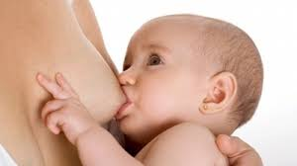
Výživa kojících žen
množství mateřského mléka(dále MM) nelze ovlivnit stravou, příjmem tekutin,
množství MM ovlivní: pozitivně: klid, frekvence kojení, negativně: nadměrné užívání alkoholu, kouření, malnutrice
složení MM ovlivnit lze- některé látky v MM kolísají, je nutné je doplňovat stravou denně-některé minerální látky, I,Se, mastné kyseliny, vitaminy rozpustné ve vodě, vitamin C, některé vitaminy sk.B
Zn, Fe-dítě si vytváří zásoby již během těhotenství
vitaminy rozpustné v tucích v MM příliš nekolísají
pestrá a pravidelná strava zajistí dostatek všech vitaminů a minerálních látek pro dítě a matku, kromě vitaminu D a K ( v mateřském mléce jsou zastoupeny v nedostatečné míře)- ty musí být dítěti dodávány

Slide 57
Výživa kojících žen
nejlepší pomocník pro zhodnocení jídelníčku - potravinová pyramida
zvýšit energetický příjem o 380-500 kcal (1590-2095 kJ)
zvýšit příjem bílkovin o 20g
důležitý vitamin D (20 µg), kyselina listová (450 µg) , Ca (1000-1200 mg), Fe (20 mg),
Zn (11 mg)
zvýšená potřeba tekutin 30-35ml/kg + 500-1000ml/den (včetně potravin obsahujících vodu),d 45ml/kg dle DACH
Notes:
1600 kJ= krajíc chleba a tři plátky drůbeží šunky a rajče a jablko

Slide 58
Všechna nabraná kila z těhotenství zmizí během porodu.
Během kojení by žena měla vynechat všechny nadýmavé potraviny.

Slide 59
Výživa kojících žen
pestrá strava a pravidelná strava
omezit: alkohol, kofeinové nápoje, o bylinných čajích se vždy poradit s lékárníkem
vynechat nadýmavé potraviny:luštěniny, brukvovitá zelenina, česnek, cibule, hrušky, čerstvé pečivo-hlavně v šestinedělí, dětské koliky X alergie BKM
čaje z fenyklu a kmínu- zařadit do pitného režimu kojící matky
postupně zařazovat jednotlivé druhy citrusových plodů, nekonzumovat ve velkém množství silně kořeněné potraviny, omezit konzumaci uzených a smažených potravin

Slide 60
Jak jednoduše zhodnotit, zda mají těhotné a kojící v jídelníčku vše co potřebují ?
Hodnocení kvality výživy těhotných a kojících žen podle Z.Brázdové, vychází z opakovaného 1 denního záznamu:
Byly ve stravě nejméně 3 jednotkové porce obilovin, těstovin, pečiva a rýže?
(1 porce = 60 g chleba, 125 g vařených těstovin)
Byly ve stravě nejméně 3 jednotkové porce zeleniny?
(1 porce =asi 100 g zeleniny, 125 g brambor, miska salátu)
Byly nejméně dvě porce syrové zeleniny?
Byly ve stravě nejméně dvě jednotkové porce ovoce?
(1 porce =asi 100 g ovoce, miska drobných plodů apod.)
Byla nejméně 1 porce ovoce syrová?

Slide 61
Jak jednoduše zhodnotit, zda mají těhotné a kojící v jídelníčku vše co potřebují ?
Byly v každé potravinové skupině konzumovány rozmanité pokrmy?
Měly svačiny a jídla konzumovaná mimo dobu hlavních jídel výživovou hodnotu?
Byly konzumovány nejméně 3 jednotkové porce mléka a mléčných výrobků?
(1 porce= 1 sklenice mléka, asi 200 ml jogurtu, 55 g sýru)
Byla konzumována nejméně 1 porce ze skupiny masa, ryb, drůbeže či luštěnin?
(1 porce = 80 g masa, 2 vařené bílky, 1 miska sojových bobů)
Byly vybírány převážně netučné, libové nebo nízkotučné alternativy pokrmů?

Slide 62
Jak jednoduše zhodnotit, zda mají těhotné a kojící v jídelníčku vše co potřebují ?
Způsob hodnocení:
Za každou odpověď ANO se přiřadí 1 bod.
Klasifikace 10 bodů: Výživa je výborná, zcela v pořádku! Bude velmi vhodné stravovat se podle stejných zásad jako doposud.
Klasifikace 9-7 bodů: V kvalitě stravy jsou ještě rezervy, ale nebude příliš obtížné udělat pozitivní změny k tomu, aby výživa byla zcela bez chyb.
Klasifikace 6-4 body: Výživa není z hlediska kvality dostatečná, je zapotřebí větších změn, aby ji bylo možné hodnotit alespoň jako dostatečnou.
Klasifikace 3-0 bodů: Kvalita výživy je zcela nedostatečná, je nutná okamžitá a razantní náprava.

Slide 63
Zdroje:
BLATTNÁ, J. et al. Výživa na začátku 21. století. Praha, 2005
DACH-https://www.dge.de/wissenschaft/referenzwerte/
HRONEK, M. Výživa ženy v obdobích těhotenství a kojení. Praha,
2004.
KASPER, H. Výživa v medicíně a dietetika. Praha, 2015.
PALÁNOVÁ, B. Mikrobiologické rizika z potravin během těhotenství. Brno, 2014. 62 s. Bakalářská práce na Lékařské fakultě Masarykovy univerzity. Vedoucí bakalářské práce: RNDr. Danuše Lefnerová, Ph.D.
POKORNÁ, J., BŘEZKOVÁ, V., PRŮŠA, T. Výživa a léky v těhotenství a při kojení. Brno, 2008.
STOJANOVIČOVÁ, M. Význam polynenasycených mastných kyselin během těhotenství a při kojení, jejich zdroje a přívod. Brno, 2013. 97 s. Diplomová práce na Lékařské fakultě Masarykovy univerzity. Vedoucí bakalářské práce: Prof. MUDr. Zuzana Derflerová Brázdová, DrSc
SVAČINA, Š. Klinická dietologie. Praha, 2008.
SVAČINA, Š. Poruchy metabolismu a výživy. Praha 2010
TLÁSKAL Čes-slov Pediat 2014; 69 (6):370-375
ZADÁK, Z. Magnézim a další minerály, vitaminy a stopové prvky ve službách zdraví. 2010
http://www.diab.cz/dokumenty/DP_DM_tehotenstvi_CDS_2014.pdf
http://www.khsbrno.cz/aktuality/epida/listerioza.pdf
http://www.szu.cz/czzp/vvv/denniprijem.php
http://www.bezpecnostpotravin.cz/obsah-kofeinu-v-produktech-na-rakouskem-trhu.aspx
http://www.eufic.org/article/cs/artid/caffeine-health/

Slide 64
Přestávka 5 minut ……

Slide 65

https://www.youtube.com/watch?v=2R5_Wdz9zgc&feature=youtu.be&fbclid=IwAR1wi-5OH0cehWUdhhdgvDNMpWqbrj3kOsCaqONQS1_5DbI38BhqQs8veqY
Výživa novorozence a kojence složení MM

Slide 66
Výživa novorozence a kojence, složení MM
výlučné kojení:
  prevence obezity u dítěte i v dospělosti
  snížení kojenecké úmrtnosti
  nižší výskyt onemocnění – atopický ekzém, otitis media, infekce HCD, infekce GIT
pro matku nižší riziko poporodních depresí, ca prsu a vaječníků, DM II. typu, osteoporózy, revmatoidní artritidy
antikoncepční účinky

Slide 67
Složení MM
složení specifické pro živočišný druh
odpovídá životnímu stylu, genetické výbavě, potřebám mláděte
  netopýří mléko málo vody, mořských savců více tuku, primátů více sacharidů
složení se mění v průběhu času dle potřeb dítěte
během kojení předání informací o potřebách matce
vzhledem k variabilitě neexistuje standardní vzorek MM

Slide 68
Složení MM
mlezivo (prvních cca 10 dnů po porodu)
  nažloutlá tekutina
   B (zejm. Ig),  minerálních látek (zejm. Mg – peristaltika)
   sacharidů, tuků
přechodné mléko (cca 5-14 den)
zralé mléko (po cca 14 dnech)
složení mléka není stálé – dle potřeb dítěte

Slide 69
Složení MM
energie: 280–290 kJ/100 ml
  B : T : S = 7–10 : 50 : 40
bílkoviny: 0,9–1,3 g/100 ml
  poměr syrovátka/kasein – stravitelnost
tuky: 4 g/100 ml
  lipáza – snadnější trávení, bohaté na PUFA (DHA), cholesterol
sacharidy: 7 g/100 ml
  Lac (vstřebatelnost Ca, Fe), Fru, Gal (galaktolipidy pro vývoj CNS)
  oligosacharidy – podpora mikrobioty

Slide 70
Složení MM
minerální látky
  celkově méně než kravské mléko (ledviny), vhodný poměr
  Ca:P = 2:1
  Fe vstřebatelnost až 70 %, Zn, Cu, Co, Se dobře vstřebatelné
  Fe a Zn nízký obsah – prenatální zásoby
ochranné faktory
  Ig, laktoferin, lysozym, makrofágy, komplement, interferony aj.
látky poškozující zdraví
  snižování hmotnosti v průběhu kojení – lipofilní xenobiotika (PCB aj.)
  léčiva, alkohol, drogy aj.

Slide 71
Složení MM
67 % Syrovátka
Mateřské mléko Kravské mléko
67 % Syrovátka 8 %
8 % Kasein 90 %
25 % NBN 2 %
8 %
90 % Kasein
8 %
25 %
N
B
N
2 %

Slide 72
Tuky v MM
ve zralém mléce ve formě malých kapiček
obsahuje lipázu – lepší trávení
SFA : UFA = 42–48 : 52–57
bohaté na PUFA (kys. linolová, linolenová, arachidonová,
DHA – růst a vývoj CNS a oční sítnice)
cholesterol (5x více než v kravském mléce, tvorba buněčných membrán v celém těle)

Slide 73
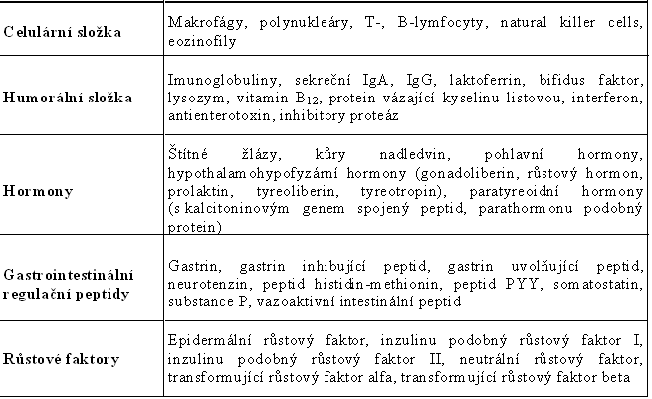

Slide 74
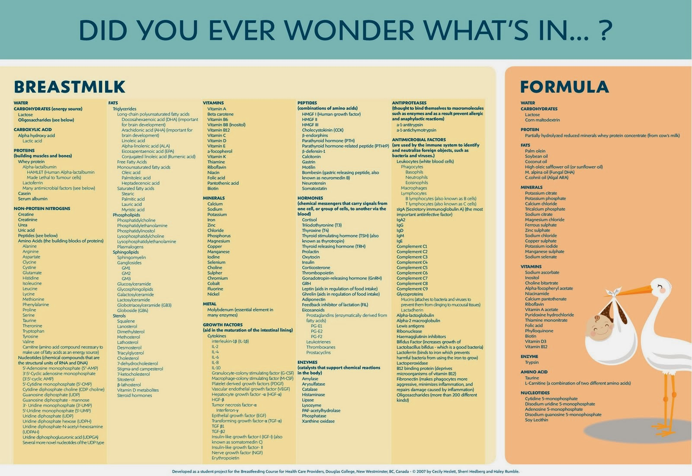

Slide 75
Doporučení WHO
do ukončeného 6. měsíce
výlučné kojení
do 2 let věku dítěte i déle
zavádění místní výživné stravy za současného kojení

Slide 76
Výlučné kojení znamená, že dítě dostává pouze mateřské mléko a žádné jiné potraviny či tekutiny. - „ Na populační úrovni nemá výlučné kojení po 6 měsíců negativní účinky na růst kojenců. Výživová potřeba donošených dětí s normální porodní hmotností může být obvykle pokryta samotným mateřským mlékem po dobu prvních šesti měsíců, pokud je matka v dobrém výživovém stavu.“ ..dle rady WHO
Udržovací kojení
- do dvou let i déle
- ve věku 12-23 měsíců poskytuje MM až 35% CEP
- po ukončení 6.měsíce je obtížné krýt výživovou potřebu jen MM
- většina kojenců je vývoj.připravena na příjem jiných potravin

Slide 77
Další doporučení
Evropský kodex proti rakovině (2014)
  Kojení snižuje riziko výskytu rakoviny u matky.
  Je-li to možné, kojte své dítě.
WHO
  Kojení je nejefektivnější metodou pro ochranu
  a podporu zdraví dětí.
názor alergologů*
  Nejúčinnější prevencí potravinových alergií
  je výlučné kojení 4–6 měsíců.
  *Pracovní skupina dětské gastroenterologie a výživy. Doporučení pracovní skupiny gastroenterologie a výživy ČPS
  pro výživu kojenců a batolat. Česko-slovenská pediatrie. 2014, roč. 69, č. S1, s. 12-13. ISSN 0069-2328.

Slide 78
Doporučení k zavádění příkrmů MZ ČR
Výlučné kojení do ukončeného 6. měsíce následované pokračováním v kojení spolu s odpovídající komplementární výživou dle potřeb dítěte do 2 let i déle je třeba považovat za optimální výživový standard pro dítě, který je v souladu s doporučením Světové zdravotnické organizace (WHO), Evropské společnosti pro dětskou gastroenterologii, hepatologii a výživu (ESPGHAN) a Britské poradní vědecké komise pro výživu (SACN).
Komplementární výživu (příkrm) je třeba začít zavádět u kojených i nekojených dětí nejpozději po ukončeném 6. měsíci věku dítěte, 180 dní (v 26. týdnu), ale ne před ukončeným 4. měsícem věku (17 týdnů).

Slide 79
Doporučení k zavádění příkrmů MZ ČR
Příkrm je zaváděn z důvodu, kdy samotné mateřské mléko či náhradní kojenecká mléčná výživa (formule) již přestává pokrývat výživové požadavky dítěte. Pokud kojené dítě neprospívá, doporučuje se nejprve podpořit matku v kojení a zavést nemléčný příkrm. Pokud se laktace nezlepší, zavede se k příkrmu náhradní mléčná výživa.
Pro zavádění příkrmu u nedonošených dětí (narozených před 37. týdnem těhotenství) je postupováno následovně: U dětí narozených po 35. dokončeném týdnu těhotenství je doporučeno postupovat jako u dětí donošených. U dětí narozených před 35. týdnem těhotenství lze zavádět příkrm 5-8 měsíců od data jejich narození, ne dříve než po ukončeném 3. měsíci (13. týdnu) korigovaného věku dítěte (od vypočteného termínu porodu). Zavádění příkrmu je u každého nedonošeného dítěte posuzováno individuálně, a to v závislosti na celkovém stavu dítěte (zdravotní stav, psychomotorická zralost, prospívání apod.).

Slide 80
Doporučení k zavádění příkrmů MZ ČR
Pro zavádění příkrmu je důležitá vývojová zralost dítěte, tzn. schopnost udržet hlavu ve stabilní poloze, koordinovat oči, ruce a ústa při hledání potravy, jejím uchopení a vkládání do úst, polykat a tolerovat tuhou stravu.
Příkrm u kojených i nekojených dětí je zaváděn podle aktuálních doporučení. Strava s obsahem lepku by měla být zaváděna do jídelníčku nejpozději do ukončeného 7. měsíce věku dítěte, optimálně ještě v době, kdy je dítě zároveň kojeno.

Slide 81
Doporučení k zavádění příkrmů MZ ČR
U dětí s vysokým rizikem alergie se postupuje při zavádění příkrmu obdobně jako u jiných dětí, vždy je však zaváděna pouze jedna potravina se sledováním možné alergické reakce. Zaváděním komplementární výživy současně s kojením se zvyšuje imunoprotektivní tolerance kojeneckého organismu k antigenům ve stravě.
Dosud nebylo prokázáno, že by včasná senzibilizace alergeny obsaženými ve stravě snižovala riziko vzniku alergických onemocnění či celiakie u dítěte. Není proto důvod, aby dětem, které prospívají, byl doporučován kontakt s potenciálními potravinovými alergeny a potravinami s lepkem před ukončeným 6. měsícem věku.

Slide 82
Náhrada mateřského mléka
by měla být využívána vždy až jako poslední možnost!
Ideálně jen v případech indikovaných lékařem.

Slide 83
Zavádění příkrmů
dítě je vývojově zralé pro příjem stravy
mateřské mléko již nepokrývá potřeby
Prioritní je vždy doporučení WHO.
pokud neprospívá před ukončeným 6. měsícem – nejdříve podpora laktace  nemléčný příkrm  náhrada mateřského mléka
  ne dříve než po ukončeném 4. měsíci
předčasně narozené děti (před 35. týdnem)
  ne dříve než po ukončeném 3. měsíci korigovaného věku dítěte

Slide 84
Zavádění příkrmů
u dětí s vysokým rizikem alergie vždy jen jedna nová potravina
  zavádět postupně, sledovat reakci
  zároveň s kojením, vyšší tolerance k antigenům
  ne před ukončeným 6. měsícem – časný kontakt s potenciálním alergenem nepřevažuje výhody výlučného kojení
z hlediska alergie lepek nejpozději do 7. měsíce spolu s kojením
  ESPGHAN – načasování ale nemá vliv na incidenci celiakie
doporučení MZ ČR vs. názor alergologů
  Nejúčinnější prevencí potravinových alergií je výlučné kojení 4–6 měsíců

Slide 85
Zavádění příkrmů
dítě krmit pomalu a trpělivě
reagovat na známky hladu a sytosti
různé kombinace, chutě, struktury
pomáhat dítěti v učení – pozor na negativní příklady
krmení – vztahová vazba

Slide 86
Riziková živina – železo
často nedostatečný přívod (zásoby cca do uk. 6. měsíce)
neopomíjet i další zdroje bílkovin kromě mléčných výrobků
(nahrazování zdrojů +  využitelnosti Fe)
železo v různých potravinových skupinách
  obiloviny – prostřednictvím kaší (zejm. oves)
  maso – červené maso, vnitřnosti (játra) – meat factor ( využitelnost nehemového Fe)
  pomletá semena, luštěniny v náležité úpravě
  ovoce a zelenina – vitamin C ( využitelnost nehemového Fe)

Slide 87
Kdy začít s příkrmy?
dítě dobře kontroluje pohyby hlavou
sedí s oporou
je schopné polykat ze lžičky i stravu, která není tekutá
Správný vývoj funkce GIT
Dosažený stupeň neuropsychického vývoje

Slide 88
Zavádění příkrmů
Jak na to?
Začít jednou potravinou s frekvencí 1-2 lžičky příkrmu (HLADKÉ KAŠE) 1-2krát denně
Další jednu potravinu zkusit přidat asi až za 3 dny

Slide 89
PŘÍKRM – co podávat
ČÍM ZAČÍT:
- zeleninou
(např. vařená mrkev, brambor..cuketa, dýně, baklažán, fenykl, kořen petřžele, kedluben, špenát, mangold, červená řepa, pórek, květák, brukev, kapusta, zelí)

Slide 90
Cíl prvních cca 2 týdnů
  Naučit dítě jíst lžičkou
  kašovitou stravu

Slide 91
PŘÍKRM – co podávat
ČÍM POKRAČOVAT:
- maso: kuře, krůta, kachna, husa, hovězí, jehněčí, králík, ryby (bez kostí) – cca 1pl/dávka - 20g
- ovoce: banán, jablko...
NEPŘISLAZOVAT, NESOLIT (až do konce 1.roku)

Slide 92
Výživa v 6. až 8.měsíci
Příkrm 21%, MM 79%
U nekojených – cca 500ml pokračovacího mléka/den
K - 0,54MJ/den příkrmu (tzn. cca 118-162g/den)
NK - celkem 2,5MJ/den
Během prvních 2-3 týdnů by měla být jedna mléčná porce (150-200g) zcela nahrazena masozeleninovým příkrmem
Ovocné pyré (20g/100g sacharidů) možno smíchat s jogurtem
Obilné kaše
Příkrm 2-3krát denně
Žvýkání do ruky
Zkoušet nechat krmit „samo“
Povzbuzovat – nenutit (15-30minut)

Slide 93
Co podávat a nepodávat?
Konzistence – hustá kaše – spíše rozmačkávat
PODÁVAT
- postupně nové chutě
- maso (1-2pl/dávka, Fe!), žloutek (1/týden), neslazený bílý jogurt, kaše
NEPODÁVAT
- nepřislazovat, nesolit
- neupravené kravské mléko, tvaroh, přídavky tekutin (do 10.m), nerozpustné malé kousky potravy

Slide 94
Výživa v 9. až 12.měsíci
Příkrm 45%, MM 55%
U nekojených – cca 200-400ml pokračovacího mléka/den
K - 1,3MJ/den příkrmu (tzn. cca 282-387g/den)
NK - celkem 2,9MJ/den
Příkrm 3-4krát denně
Potraviny do ruky
Zkoušet nechat krmit „samo“ lžičkou – povzbuzovat
Pokrm z hlubší težší nerozbitné misky
Tekutiny (po 10.měsíci) podávat ze šálku

Slide 95
Co podávat a nepodávat?
Konzistence
– postupně zavádět měkkou kouskovitou stravu
- spíše krájet než rozmačkávat
PODÁVAT
- od 10.m další tekutiny (200ml koj.vody)
- od 10.m kravské mléko (ne jako nápoj – pouze do pokrmu)
- ovocné džusy max 120-150ml (15g sacharidů/100ml)
NEPODÁVAT
- nepřislazovat (pokud možno), nesolit
- uzeniny, tučné maso, paštiky, majonézu, vaječný bílek, tvaroh, nízkotučné mléčné výrobky

Slide 96
Zdroje:
Doporučení k zavádění komplementární výživy (příkrmu)
u kojenců (MZ ČR)
  http://www.mzcr.cz/Odbornik/dokumenty/doporuceni-k-zavadeni-komplementarni-vyzivyprikrmu-u-kojencu_7542_1154_3.html
http://www.1000dni.cz/
Krobot, Jančeková, Šmídová- Hygiena dětí, podpora kojení • výživa kojenců a batolat • růstové grafy • sociální pediatrie •
nevrlamartina@gmail.com

